Slide 1
局域网组网
成都中医药大学
医学信息工程学院网络教研室

Slide 2
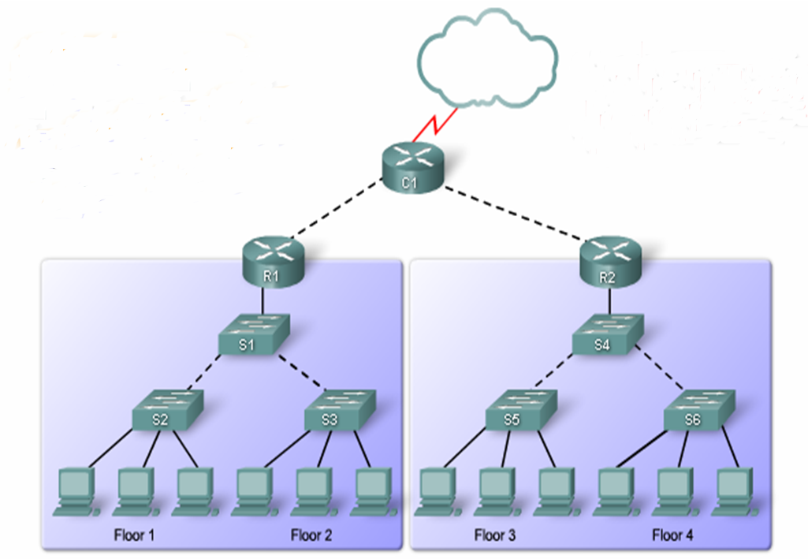
每个路由器缩小了LAN上广播域的规模

Slide 3
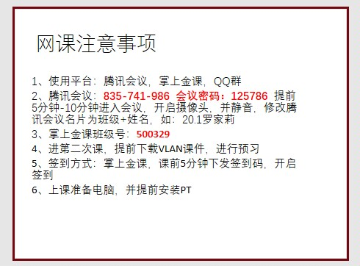

Slide 4
三层设备转发数据流比较
转发数据流遵从的规则：
  第1层设备不对数据进行过滤，只将收到的所有东西都转发到下一网络分段；由第1层设备构建的网络处于同一个冲突域或广播域中；
  第2层设备基于目标MAC地址对数据帧进行过滤；桥接设备形成多个冲突域，但同属于一个广播域；
  第3层设备根据目标IP地址对数据分组进行过滤，路由器只转发目标IP地址位于广播域之外，且路由器能辨别出转发分组的目标位置；第3层设备形成多个冲突域和广播域；
Notes:
Data flow in the context of collision and broadcast domains focuses on how data frames propagate through a network. It refers to the movement of data through Layer 1, 2 and 3 devices and how data must be encapsulated to effectively make that journey. Remember that data is encapsulated at the network layer with an IP source and destination address, and at the data-link layer with a MAC source and destination address.
A good rule to follow is that a Layer 1 device always forwards the frame, while a Layer 2 device wants to forward the frame. In other words, a Layer 2 device will forward the frame unless something prevents it from doing so. A Layer 3 device will not forward the frame unless it has to. Using this rule will help identify how data flows through a network.
Data flow through a routed IP based network, involves data moving across traffic management devices at Layers 1, 2, and 3 of the OSI model. Layer 1 is used for transmission across the physical media, Layer 2 for collision domain management, and Layer 3 for broadcast domain management.

Slide 5
虚拟局域网（VLAN）

Slide 6


广播域的问题
能够接收到某个节点发送的广播信号的范围既是广播域。
通常来说一个局域网就是一个广播域。
广播域过大带来的问题
  连续的二层交换机组成一个大的广播域
  交换机从所有接口洪泛广播包
  广播数据在广播域中洪泛，导致带宽浪费
  广播面大导致安全性降低
  节点需要处理过多的广播,降低设备性能
广播帧

Slide 7
分割广播域
解决广播域过大的方法是分割广播域，将一个大范围的广播域变成多个小范围的广播域
分割广播域的方法
  使用路由器分割成多个子网
  使用虚拟局域网(VLAN)分割成多个子网

Slide 8

VLAN的概念
  对于在一个或者多个LAN上的一组设备，通过配置使它们能够相互通信，就好像它们都连接到同一条线上一样，虽然事实上它们在不同的LAN上。
PC1
PC2
PC3
PC4
VLAN 10
VLAN 20
VLAN 10
VLAN 20
VLAN Virtual Local Area Network
  在交换机上创建的逻辑LAN
  每个VLAN是一个广播域
Notes:
解决方案就是在交换机上划分vlan,每个vlan是一个广播域
从一个接口上收到的广播包，只会从这个接口所属vlan的全部接口洪泛

Slide 9

与物理位置无关的VLAN
三层
二层
一层
工程部
销售部
财务部

Slide 10
VLAN的特点
  基于逻辑的分组，将一个物理LAN逻辑地划分成不同的广播域
  在同一VLAN内和真实局域网相同，一个VLAN内部的广播流量不会转发到其它VLAN中
  不受物理位置限制，同一个VLAN内的主机不一定属于同一个LAN网段
  减少节点在网络中移动带来的管理代价
  不同VLAN内用户要通信需要借助三层设备
  因为VLAN 使用逻辑连接代替物理连接，所以使用非常灵活。
Notes:
VLAN的特点：
基于逻辑的分组（可以方便的根据需要划分多个VLAN）
不受物理位置限制（6楼和11楼的财务可以在同一个虚拟局域网上，不收物理限制）
减少节点在网络中移动带来的管理代价（部门间的人员变动，管理员不需要拔插物理线路）
在同一VLAN内和真实局域网相同
不同VLAN内用户要通信需要借助三层设备

Slide 11
VLAN工作原理
802.1Q帧
10
SW1
SW2
标准以太网帧
标准以太网帧
PC1
PC2
PC3
PC4
VLAN 10
VLAN 20
VLAN 10
VLAN 20

Slide 12

交换机的端口模式
交换机的两种端口类型
  Access（接入端口）
  一般用于连接用户终端，承载标准的以太网帧，不带有VLAN标签，只能关联一个VLAN
  Trunk（干线端口）
  一般用于交换机互联，可以允许多个VLAN通过，承载带有VLAN标签的802.1Q帧 ，缺省关联交换机上配置的所有VLAN
  ，
标准以太网帧
access
802.1Q帧
access
Trunk
Trunk
交换机1
VLAN 10
VLAN 20
VLAN 30
交换机2
PCB
PCA
VLAN 10
VLAN 20
VLAN 30

Slide 13
基于端口的VLAN
创建新VLAN
手工将端口加入到新VLAN中，即可实现基于端口的VLAN
默认情况下，交换机所有端口属于VLAN1（Default VLAN）
VLAN 1（Default VLAN）
VLAN 20
2 4 6 8 10 12 14 16 18 20 22 24
1 3 5 7 9 11 13 15 17 19 21 23
VLAN 10

Slide 14
多交换机同VLAN的通信
每个VLAN需要单独的线缆进行连接
每根互联线缆上只承载一个VLAN内的数据
VLAN越多，用于互联的线缆越多，用于连接主机的线缆越少
VLAN 10
VLAN 20
VLAN 30
VLAN 10
VLAN 20
VLAN 30

Slide 15
VLAN标准
为了实现在互联线缆上承载多个VLAN的数据帧，需要一种能够区分不同VLAN数据帧的方式
802.1Q规定了VLAN的标签信息及标签格式，用来区别不同VLAN的数据帧
VLAN 10
VLAN 20
VLAN 30
VLAN 10
VLAN 20
VLAN 30

Slide 16
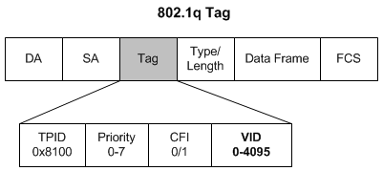
802.1Q帧格式
在标准以太网帧头部增加TAG字段（4字节）
标记协议标识（TPID）
  固定值0x8100,表示该帧载有802.1Q标记信息 16比特（2字节）
标记控制信息（TCI）
  VLAN ID：12比特，表示VID，可用范围1－4094
  Priority：3比特，表示优先级
  Canonical format indicator：1比特，表示总线型以太网、FDDI、令牌环网

Slide 17
VLAN的配置
添加或者修改VLAN
  Switch(config)# vlan vlan-id //创建一个新VLAN
  Switch(config-vlan)# name vlan-name //为VLAN命名（可选）
删除VLAN
  Switch(config)# no vlan vlan-id

Slide 18
VLAN的配置
查看VLAN
Switch#show vlan
VLAN Name Status Ports
---- -------------------------------- --------- -------------------------------
1 default active Fa0/1 ,Fa0/2 ,Fa0/3 ,Fa0/4 ,Fa0/5 ,Fa0/6
Fa0/7 ,Fa0/8 ,Fa0/9 ,Fa0/10,Fa0/11,Fa0/12
Fa0/13,Fa0/14,Fa0/15 ,Fa0/16,Fa0/17,Fa0/18
Fa0/19,Fa0/20,Fa0/21 ,Fa0/22,Fa0/23,Fa0/24
10 gongcheng active
20 xiaoshou active
30 caiwu active

Slide 19
向VLAN内添加端口
将端口分配给一个VLAN
  Switch(config)# interface interface-id
  //进入交换机端口
  Switch(config-if)# switchport mode access
  //将端口配置为access口
  Switch(config-if)# switchport access vlan vlan-id
  //将端口指派到某VLAN

Slide 20
配置VLAN Trunk
将端口设置成Trunk端口
  Switch(config)# interface interface-id
  Switch(config-if)#switchport mode trunk
指定Trunk端口的Native VLAN
  Switch(config-if)#switchport trunk native vlan vlan-id
默认的native VLAN是VLAN 1
Trunk链路两端native vlan必须一致

Slide 21
配置VLAN Trunk举例
两边交换机配置一样
Trunk
Switch(config)#interface fastEthernet 0/1
Switch(config-if)#switchport mode trunk
Switch(config-if)#end
F0/1
F0/1

Slide 22
查看VLAN配置
Switch#show vlan
VLAN Name Status Ports
---- ------------------------------ --------- -------------------------------
1 default active Fa0/1 ,Fa0/2 ,Fa0/3 , Fa0/4 ,Fa0/6 ,Fa0/9
Fa0/16,Fa0/17,Fa0/18 , Fa0/19,Fa0/20,Fa0/21
Fa0/22,Fa0/23,Fa0/24
10 gongcheng active Fa0/1 ,Fa0/5 ,Fa0/7
20 xiaoshou active Fa0/1 ,Fa0/8 ,Fa0/10 ,Fa0/11,Fa0/12,Fa0/13
Fa0/14,Fa0/15

Slide 23
查看VLAN配置
Switch#show interfaces fastEthernet 0/1 switchport
Interface Switchport Mode Access Native Protected VLAN lists
------------- ------------------------ ------------ ---------- -------------- --------------
Fa0/1 Enabled Trunk 1 1 Disabled All
Switch#show interfaces fastEthernet 0/1 trunk
Interface Mode Native VLAN VLAN lists
------------- --------- ------------------- ----------------
Fa0/1 On 1 All

Slide 24
定义Trunk端口的许可VLAN列表
Switch(config-if)# switchport trunk allowed vlan { all | [add| remove|except] } vlan-list
  all：许可列表包含所有支持的VLAN
  add：将指定VLAN列表加入许可VLAN列表。
  remove：将指定VLAN列表从许可VLAN列表中删除。
  except：将除列出的VLAN列表外的所有VLAN加入许可VLAN列表

Slide 25
VLAN间的通信

Slide 26



VLAN间通信
就像不同LAN上的设备一样，不同VLAN上的设备也需要借助第3层的机制实现相互通信。
干线
干线
VLAN1
VLAN2
VLAN1
VLAN1
VLAN2

Slide 27
VLAN间通信
VLAN间路由
  将VLAN和IP子网关联，把VLAN间通信转换为不同子网间通信
    同一个VLAN的用户具有相同的IP子网,不同VLAN用户IP子网不同
  用户的网关指向路由设备
  网关上有VLAN信息
  路由设备可以是三层交换机或者单臂路由器

Slide 28
VLAN间通信
VLAN间路由
    利用路由器实现VLAN间的通信
    利用单臂路由实现VLAN间的通信
    利用三层交换机实现VLAN间通信

Slide 29


利用路由器实现VLAN间的通信
VLAN内部通信
VLAN间通信
物理线路
路由器
VLAN 10
VLAN 20

Slide 30
利用单臂路由实现VLAN间的通信
单臂路由：
  路由器的下联口为每个VLAN创建一个子接口
  子接口封装协议是802.1Q，并指定对应的VLAN，转发相应VLAN标签的数据帧
  每个子接口配置IP地址，作为对应VLAN内主机的网关
  从而实现不同VLAN之间的通信
802.1Q
Trunk
F0/0
FastEthernet 0/0
192.168.1.0/24
VLAN10
192.168.3.0/24
VLAN30
FastEthernet 0/0.1
FastEthernet 0/0.3
192.168.2.0/24
VLAN20
FastEthernet 0/0.2
VLAN 10
VLAN 20
VLAN 30

Slide 31

案例
Fa0/0.10
192.168.10.1/24
Fa0/0.30
192.168.30.1/24
Fa0/0.20
192.168.30.1/24
VLAN 10
192.168.10.0/24
VLAN 20
192.168.20.0/24
VLAN 30
192.168.30.0/24

Slide 32
单臂路由的配置
Router(config)# Interface interface-id
Router(config-if)#no ip address
Router(config-if)#exit
Router(config)#interface fastethernet slot-number/interface-number.subinterface-number //进入子接口
Router(config-subif)#encapsulation dot1Q VlanID //封装dot1Q
Router(config-subif)#ip address ip-address mask

Slide 33
单臂路由配置举例
Router(config)#interface fastEthernet 0/0
Router(config-if)#no ip address
Router(config-if)#exit
Router(config)#interface fastEthernet 0/0.10
Router(config-subif)#encapsulation dot1Q 10
Router(config-subif)#ip address 192.168.10.1 255.255.255.0
Router(config-subif)#exit
Router(config)#interface fastEthernet 0/0.20
Router(config-subif)#encapsulation dot1Q 20
Router(config-subif)#ip address 192.168.20.1 255.255.255.0
Router(config-subif)#exit
Router(config)#interface fastEthernet 0/0.30
Router(config-subif)#encapsulation dot1Q 30
Router(config-subif)#ip address 192.168.30.1 255.255.255.0
Router(config-subif)#end

Slide 34
查看单臂路由的配置
Router#show ip route
Codes: C - connected, S - static, R - RIP B - BGP
O - OSPF, IA - OSPF inter area
N1 - OSPF NSSA external type 1, N2 - OSPF NSSA external type 2
E1 - OSPF external type 1, E2 - OSPF external type 2
i - IS-IS, L1 - IS-IS level-1, L2 - IS-IS level-2, ia - IS-IS inter area
* - candidate default
Gateway of last resort is no set
C 192.168.10.0/24 is directly connected, FastEthernet 0/0.10
C 192.168.10.1/32 is local host.
C 192.168.20.0/24 is directly connected, FastEthernet 0/0.20
C 192.168.20.1/32 is local host.
C 192.168.30.0/24 is directly connected, FastEthernet 0/0.30
C 192.168.30.1/32 is local host.

Slide 35

三层交换机实现VLAN间通信
单臂路由缺点
  容易产生瓶颈
  端口带宽小
  转发速率低
采用三层交换机实现VLAN间的路由
  内含交换机模块和路由器模块
  使用ASIC硬件处理路由，可以实现高速路由。
  路由与交换模块内部连接，可以确保带宽

Slide 36
三层交换机实现VLAN间的通信
VLAN内部通信
VLAN间通信
物理线路
交换机
VLAN 10
VLAN 20

Slide 37

利用三层交换机实现VLAN间路由
SVI：VLAN 10
192.168.1.1
SVI：VLAN 20
192.168.2.1
SW2
SVI：VLAN 10
192.168.1.1
SVI：VLAN 20
192.168.2.1
SW1
三层交换机
SW3
192.168.1.0/24
VLAN10
192.168.2.0/24
VLAN20
192.168.3.0/24
VLAN30
192.168.4.0/24
VLAN40
  SVI接口：交换机虚拟接口 （Switch Virtual Interface）
    路由端口，可设置IP地址
  在三层交换机创建每个VLAN的SVI接口
  在每个SVI上配置IP地址，作为对应VLAN内主机的网关
  在三层交换上利用路由功能解决VLAN间通信

